Slide 1
الصحاري الحارة والباردة

Slide 2
تم تصميم الدرس بواسطة :
موقع حلول hulul.online
قناة تليجرام : hulul_online@
لا نحلل حذف الحقوق

Slide 3
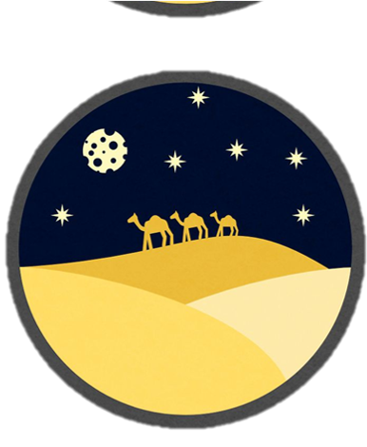
الصَّحْرَاءُ الْحَارَّةُ
حيوانات الصَّحْرَاءُ الْبَارِدَةُ
نَّباتَاتِ الصَّحْرَاءُ الْحَارَّةُ
الصحاري
نَّباتَاتِ الصَّحْرَاءُ الْبَارِدَةُ
حيوانات الصَّحْرَاءُ الْحَارَّةُ
الصَّحْرَاءُ الباردة

Slide 4
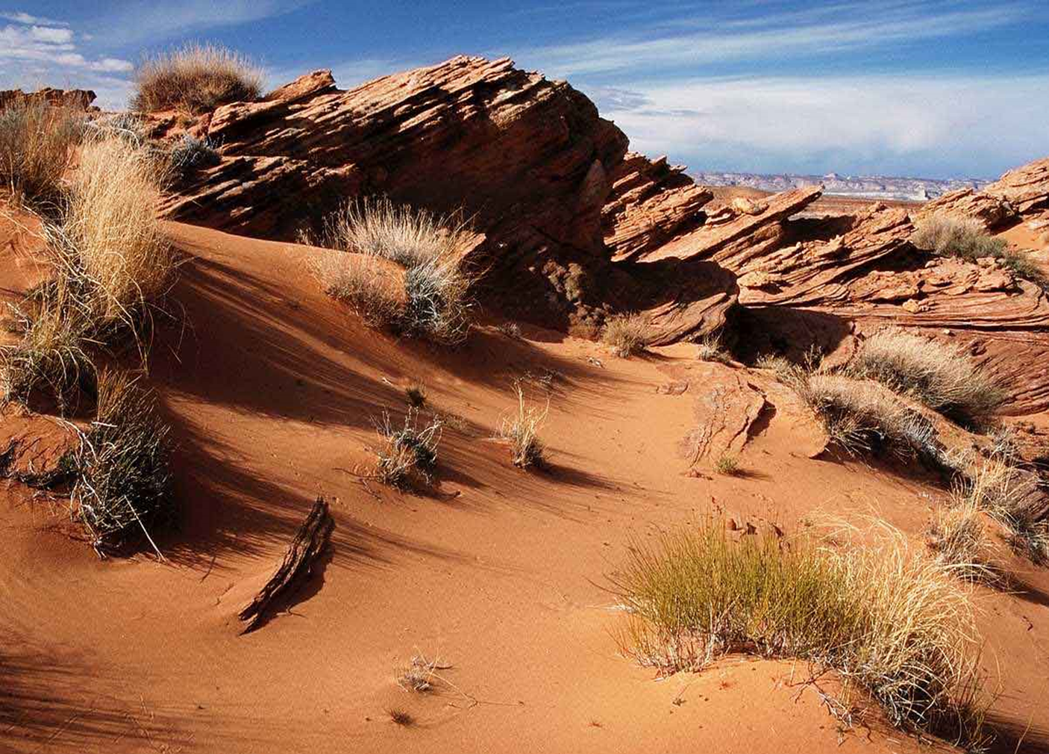
الصحاري الحارة والباردة
01
أنظر وأتساءل
كَيْفَ تَبْقى هَذِهِ النَّباتاتُ حَيَّةً؟

Slide 5
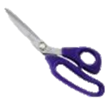
نشاط استقصائي
أستكشف
كَيْفَ يُساعِدُ شَكْلُ الْوَرَقَةِ عَلَى نُمُوِّ النَّبَاتِ؟
أحتاج إلى :
أَقُصُّ الْمَناشِفَ الْوَرَقِيَّةَ عَلى شَكْلِ وَرَقَتَيْ نَبَاتٍ.
أَلُفُّ واحِدَةً مِنَ الْوَرَقَتَيْنِ، وَأُلْصِقُ نِهايَتَيْها.
أَضَعُ الْوَرَقَتَيْنِ عَلَى وَرَقِ الْتَّغْليفِ، وَأبُلُّهُمَا.
ألاُحَظِ. أتَفَحَصُّ الْوَرَقَتَيْنِ كُلَّ 15 دَقِيقَةً. أَيُّهُما بَقِيَتْ رطْبَةً مُدَّةً أَطْوَلَ؟
شريط لاصق
مناشف ورقية
ماء
مقص
أستكشف أكثر
أسْتَنْتِجُ. أَيُّ أَنْواعِ الأَوْراقِ أجِدُهُ في الْمَكَانِ الْجَافِّ؟
ورق تغليف
الأدوات المطلوبة

Slide 6
ما الصَّحْرَاءُ الْحَارَّةُ ؟
01
اَلصَّحْرَاءُ مَوْطِنٌ جافٌّ، أَمْطارُهُ قَليلَةٌ جِدًّا. اَلصَّحَارِي الْحارَّةُ بَارِدَةٌ لَيْلاً،
وَحَارَّةٌ نَهَارًا،وَتُرْبَتُهَا رَمْلِيَّةٌ وَصَخْرِيَّةٌ يَنْمُو فِيهَا نَبَاتُ الْصَّبّارِ وَالأَعْشابُ.

Slide 7
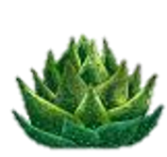
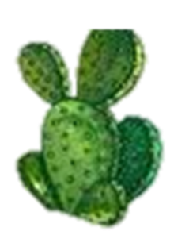
نَّباتَاتِ الصَّحْرَاءُ الْحَارَّةُ
02
هيَّأَ اللهُ بِحِكْمَتِهِ لِلنَّباتَاتِ الصَّحْراوِيَّةِ سِيقَانًا وَأوْرَاقًا تَسْتَطيعُ أَنْ تَخْزُنَ الْمَاءَ،
وَلِبَعْضِهَا جُذورٌ تَنْتَشِرُ قَرِيبَةً من سَطْحِ الْتُّربَةِ
أَوْ تَمْتَدُّ عَمِيقًا بَحْثًا عَنِ الْمَاءِ عِنْدَمَا يَسْقُطُ الْمَطَرُ، كَما تَلْتَفُّ بَعْضُ الأَوْرَاقِ
خِلاَلَ النَّهَارِحَتَّى لا تَتَعَّرضَ لِضَوْءِ الشَّمْسِ.

Slide 8
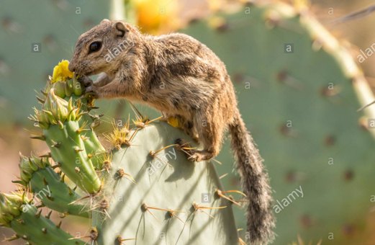
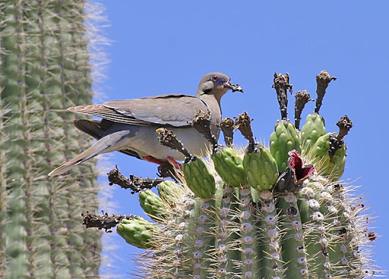
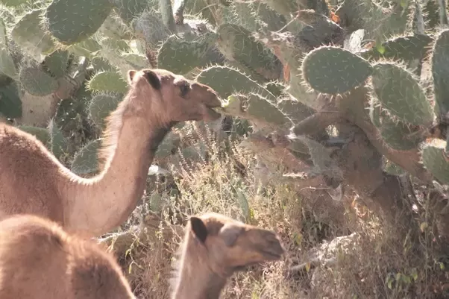
البحث عن الماء في الصحراء
أقرأ الشكل
كَيْفَ تُساعِدُ النَّبَاتَاتِ حَيَوَانَاتِ الصَّحْرَاءِ عَلى الْعَيْشِ؟

Slide 9
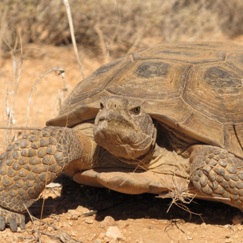
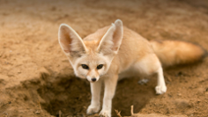
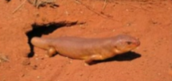
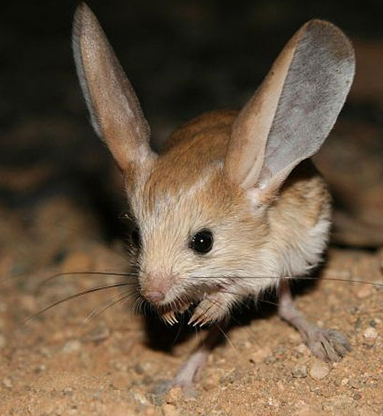
ألاحظ و أستنتج
تَسْتَطِيعُ السَّلاحِفُ وَالْثَّعابينُ وَالسَّحَالِي أَنْ تَعيشَ في الصَّحْراءِ. فَاَلْمَخْلوقاتُ الَّتي تَعيشُ في الصَّحْراءِ لا تَحْتاجُ إِلى الْكَثيرِ مِنَ الْمَاءِ.
تَحْصُلُ حَيَواناتُ الصَّحْراءِ عَلى مُعْظَمِ الْمَاءِ الَّذِي تَحْتاجُ إِلَيْهِ
مِنْ أَكْلِ النَّباتاتِ أَوِ الْحَيَوَانَاتِ الأُخْرَى.
كَثيرٌ مِنَ الْحَيَواناتِ أَلْوانُهَا فاتِحَةٌ، مِمّا يُساعِدُها عَلى أَنْ تَبْقَى بارِدَةً، وَتَخْتَبِئَ مِنَ الْحَيَوَانَاتِ الأُخْرَى.
مُعْظَمُ الْحَيَواناتِ تنامُ نَهَارًا، وَيَخْرُجُ لَيْلاً عِنْدَما يَبْرُدُ الْجَوُّ.
البحث عن الماء في الصحراء

Slide 10
نشاط
كيف تحافظ الحيوانات على بقائها في الموطن الصحراوي؟
ارسم بيئة صحراوية و أوضح فيها بعض النباتات و الحيوانات التي تعيش في هذه البيئة

Slide 11
حيوانات الصَّحْرَاءُ الْحَارَّةُ
03

Slide 12
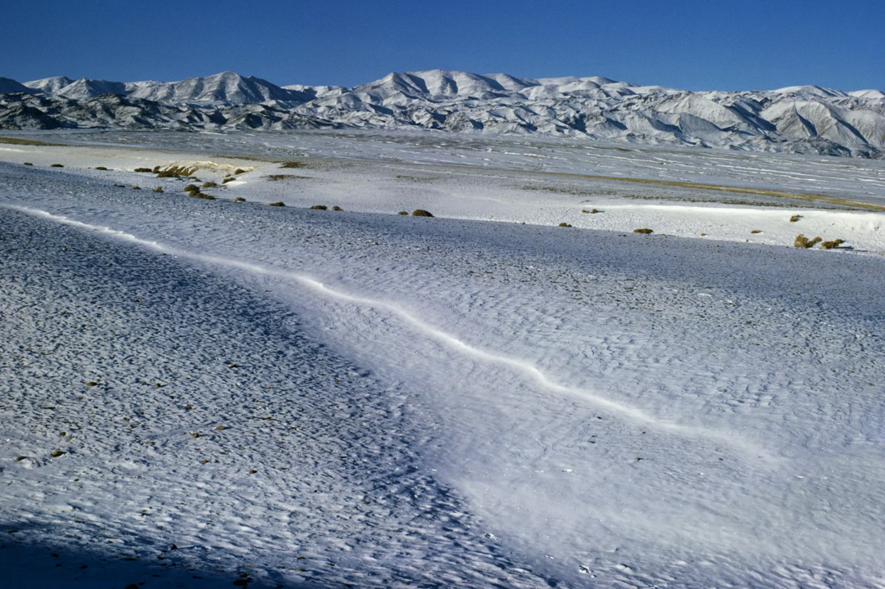
ما الصَّحْراءُ الْبَارِدَةُ؟
04
لَيْسَتْ كُلُّ الصَّحَارِي حَارَّةً. فَالْمِنْطَقَة الْقُطْبِيَّةُ صَحْراءُ، لَكِنَّهَا بارِدَةٌ جافَّةٌ،
وتَقَعُ بِالْقُرْبِ مِنَ الْقُطْبِ الشَّمَالِيِّ.

Slide 13
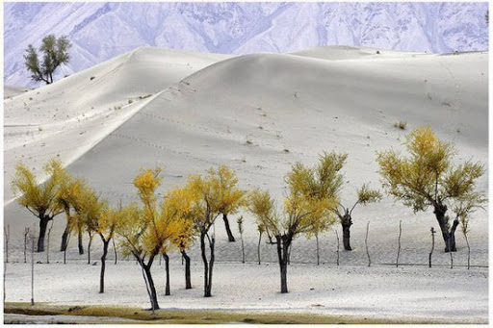
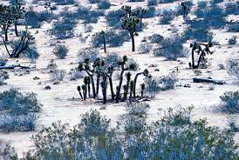
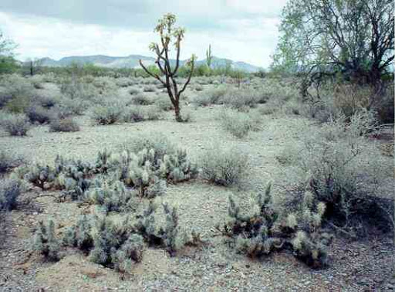
نَّباتَاتِ الصَّحْرَاءُ الْبَارِدَةُ
05
نَبَاتَاتُ الْمِنْطَقَةِ الْقُطْبِيَّةِ صَغيرَةٌ وَقَصيرَةٌ، تَنْمُو قَريبَةً مِنْ سَطْحِ الأَرْضِ لِتَحْتَمِيَ مِنَ الرِّياحِ الْبارِدَةِ.
وَلِهَذِهِ النَّباتاتِ أَوْراقٌ صَغيرَةٌ، وَجُذورٌ سَطْحِيَّةٌ؛ لأَنَّ التُّرْبَةَ تَبْقَى مُتَجَمِّدَةً تَحْتَ السَّطْحِ طَوَالَ السَّنَةِ. لاَ تُوجَدُ أَشْجارٌ طَويلَةٌ في الْمِنْطَقَةِ الْقُطْبِيَّةِ.

Slide 14
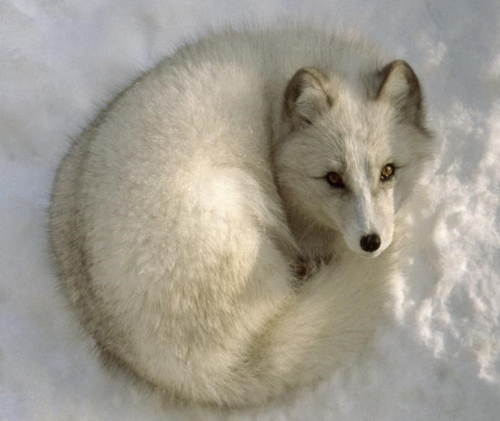
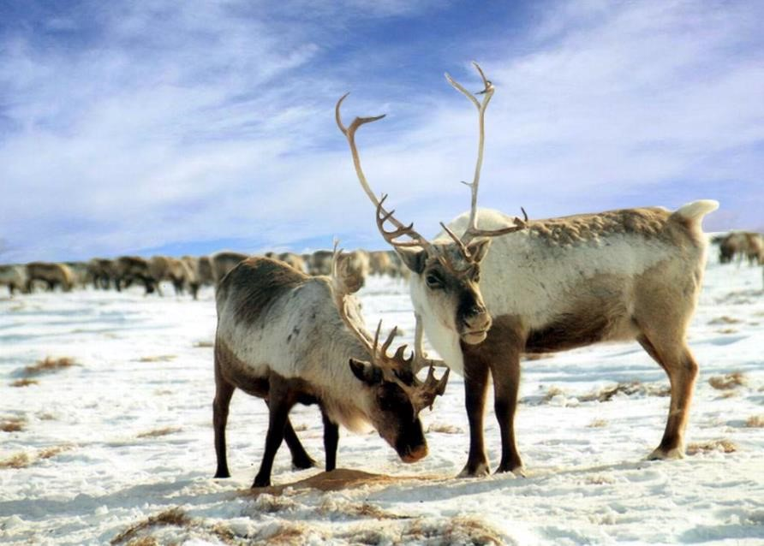
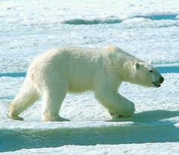
حيوانات الصَّحْرَاءُ الْبَارِدَةُ
06
لِلدِّبَبَةِ وَالثَّعالِبِ الْقُطْبِيَّةِ فَرْوٌ أَبْيَضُ سَمِيكٌ، يَمْنَحُها الدِّفْءَ،وَيُساعِدُها عَلى الاخْتِبَاءِ
الثَّعالِبُ الْقُطْبِيَّةُ
غَزَالُ الرَّنَّةِ
الدُّبُّ الْقُطْبِيُّ

Slide 15
نشاط
أفكر وأتحدث :
أصنف،أعمل قائمة بأسماء حيوانات من الصحراء الحارة و أخرى من الصحراء الباردة
ما النباتات التي تعيش في الصحراء الحارة ؟
ارسم و اكتب فيما تتشابه الصحراء الحارة و المنطقة القطبية ؟ و فيم تختلفان ؟

Slide 16
انتهى الدرس

